Slide 1
CURSO EaD
UM PROJETO PARA A REPARAÇÃO DAS APRENDIZAGENS
Profa Me Luciana Cury

Slide 2
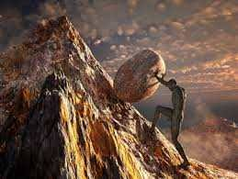
COMO SE DESCE UMA MONTANHA
Não é mais fácil
nem menos perigoso
do que subir
— é diverso.
Se olhados de fora
— os gestos —
podem parecer mais lentos.
Para quem desce
ao contrário, a sensação
não é de vertigem
— é complemento.
Subir foi demorado
descer
é outra arte.
É como se Sísifo
do outro lado do monte
estivesse.
Descer com uma pedra
nos ombros
— pode ser leve.
(do livro: Sísifo desce a montanha. autor: Affonso Romano de Sant’Anna. editora: Rocco.)
www.sinpeem.com.br

Slide 3
www.sinpeem.com.br

Slide 4
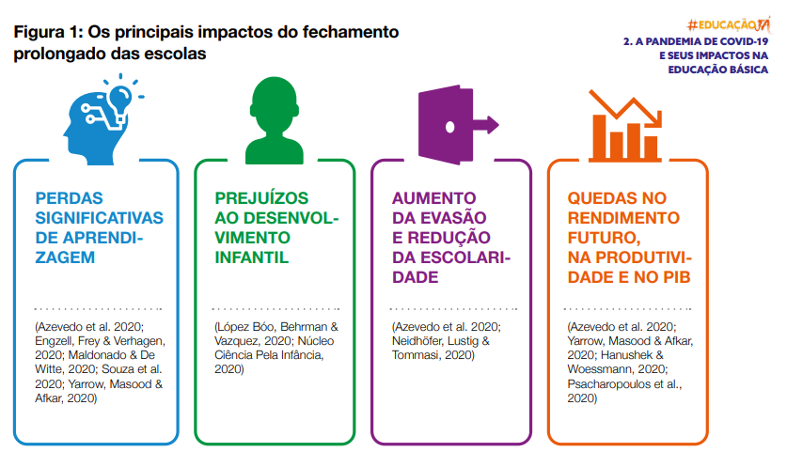
www.sinpeem.com.br

Slide 5
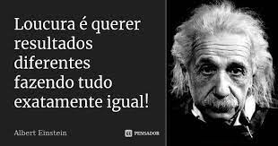
www.sinpeem.com.br

Slide 6
REFERÊNCIAS
2º Relatório Anual de Acompanhamento do Educação Já!. Disponível em: https://todospelaeducacao.org.br/noticias/relatorio-do-todos-impacto-da-pandemia-na-educacao-basica-tem-ido-alem-do-fechamento-de-escolas/
www.sinpeem.com.br

